Slide 1
ỦY BAN NHÂN DÂN THÀNH PHỐ QUY NHƠN
TRƯỜNG TIỂU HỌC VÕ VĂN DŨNG
CHÀO MỪNG QUÝ THẦY, CÔ GIÁO
VỀ DỰ GIỜ, THĂM LỚP!
Giáo viên: NGUYỄN THỊ TRÂM Lớp: 2A Năm học: 2024-2025

Slide 2
Chào mừng quý thầy cô giáo về dự giờ lớp 2D
Môn: Đạo đức
Giáo viên: Nguyễn Thị Trâm

Slide 3
Bài 8: Yêu quý bạn bè (Tiết 1)

Slide 4
Khởi động
Notes:
4

Slide 6
Em muốn mượn cô giáo quyển sách. Em sẽ nói như thế nào?
Cô có thể cho con mượn quyển sách của cô được không ạ?
Cô cho con mượn quyển sách với ạ?
Bạn nhận được 1 quyển vở
GO HOME

Slide 7
Nếu thấy bạn đưa cho cô giáo cái bảng con bằng một tay, em sẽ làm gì?
Em sẽ nhắc bạn khi đưa hay nhận 1 vật từ người lớn cần dùng 2 tay để thể hiện sự kính trọng người lớn tuổi.
Phần thưởng là 1 chiếc tẩy
GO HOME

Slide 8
Hộp quà may mắn
Bạn đã nhận được 1 chiếc thước kẻ
GO HOME

Slide 10
Yêu quý bạn bè
Bài
3
(Tiết 1)

Slide 11
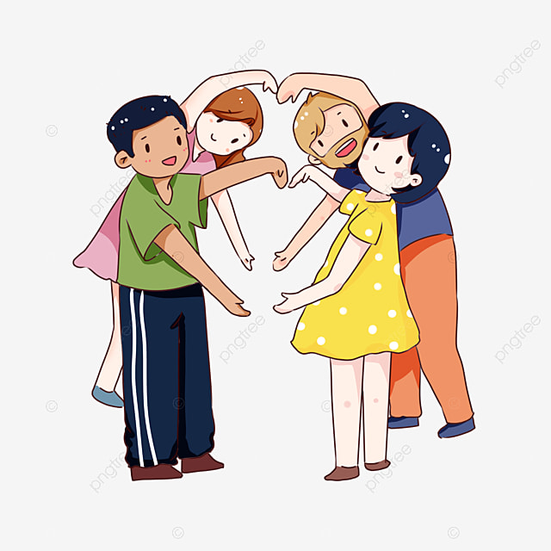
Hoạt động1:Kể về người bạn mà em yêu quý
KHÁM PHÁ
Gợi ý:
Bạn em tên là gì?
Bạn có đặc điểm,sở thích gì?
Vì sao em chơi với bạn?
Em ấn tượng nhất điều gì ở bạn?

Slide 12
KHÁM PHÁ
Hoạt động 2: Tìm hiểu lời nói, hành
động thể hiện sự yêu quý bạn bè

Slide 13
KHÁM PHÁ
Các bạn trong tranh đang làm gì? Việc làm đó thể hiện điều gì?

Slide 14
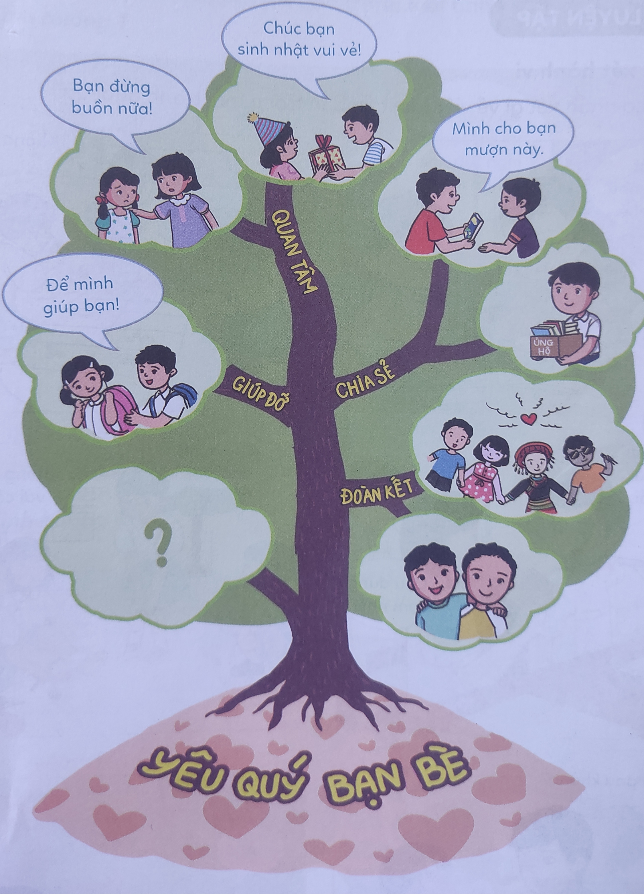
KHÁM PHÁ
3
2
4
5
1
6
7

Slide 15
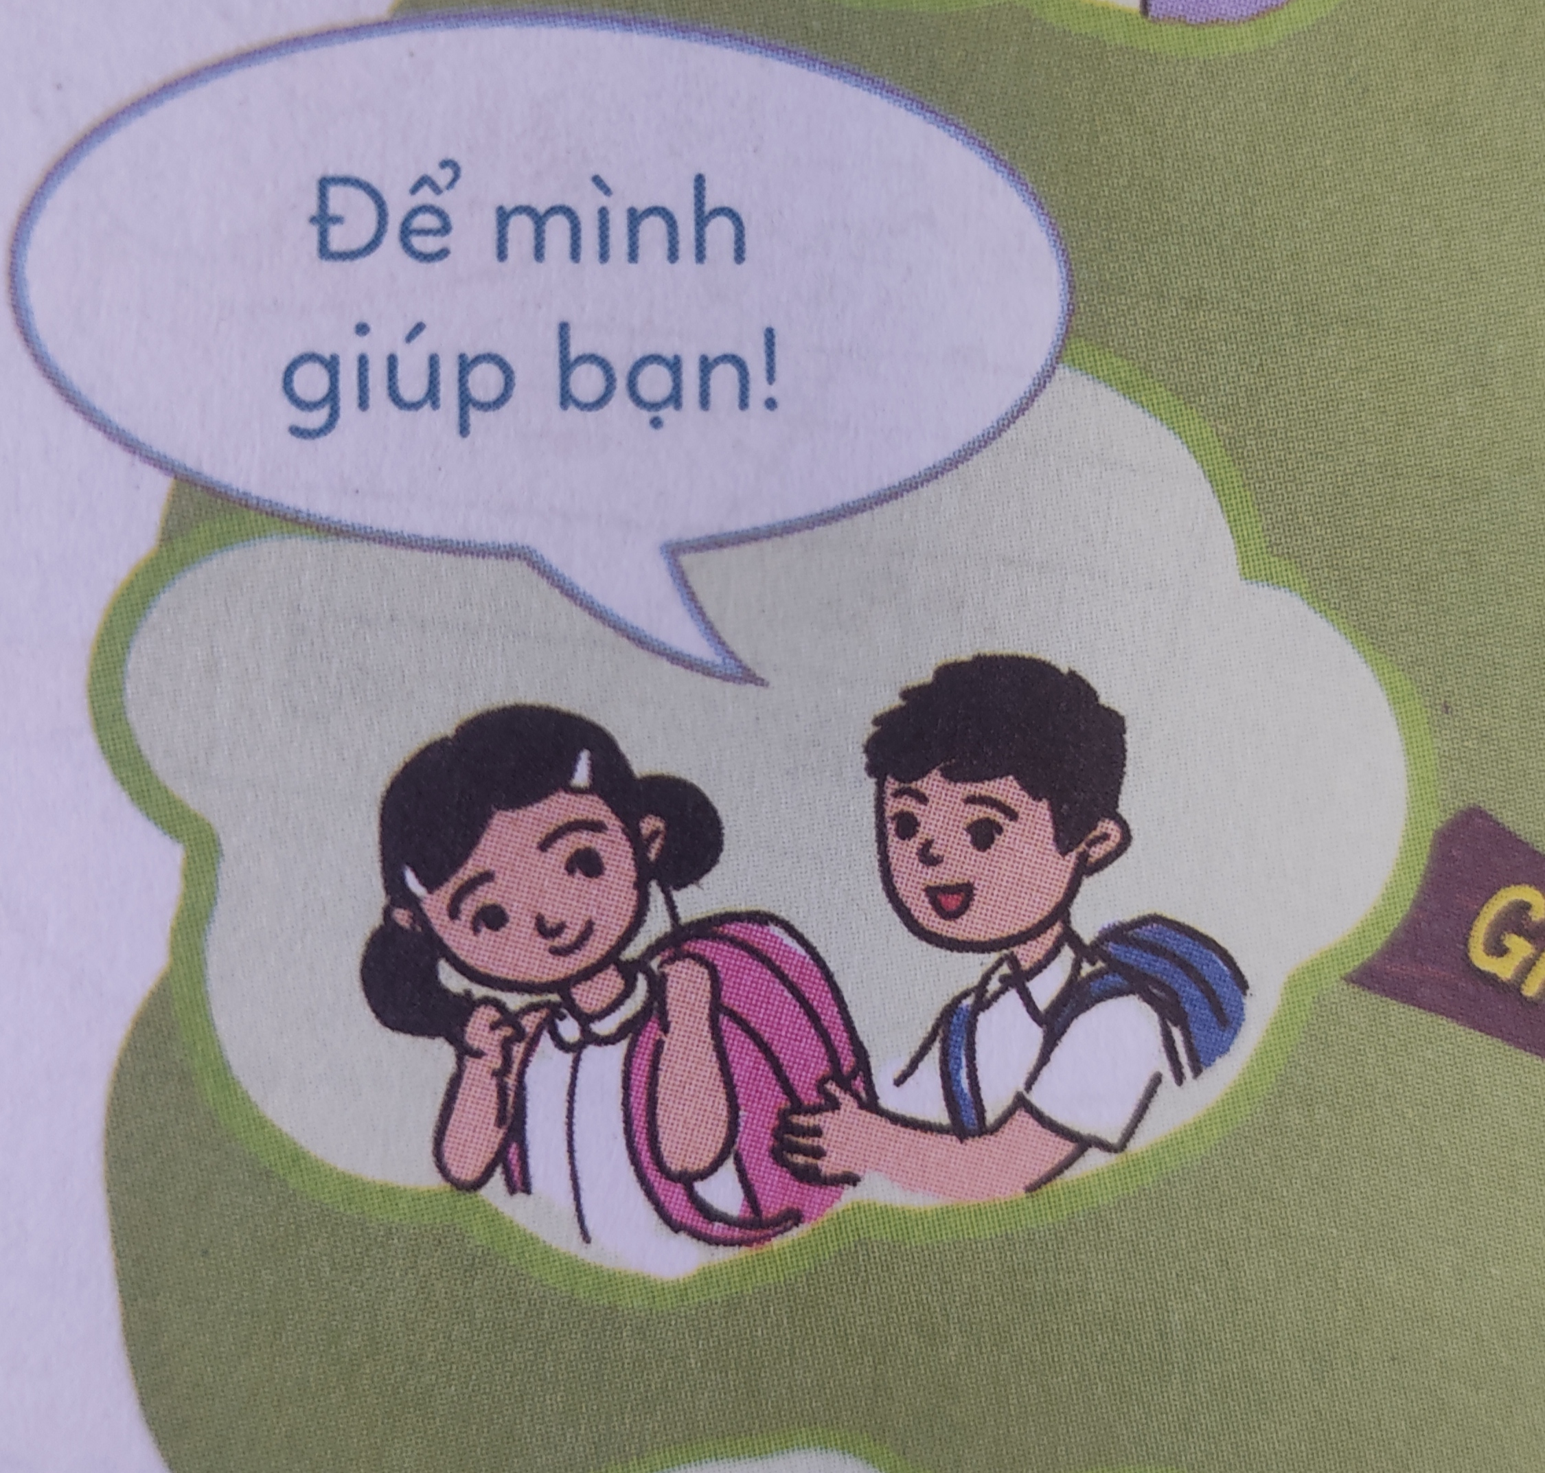
KHÁM PHÁ
1
Giúp bạn đeo cặp sách.
Thể hiện sự quan tâm, giúp đỡ bạn.

Slide 16
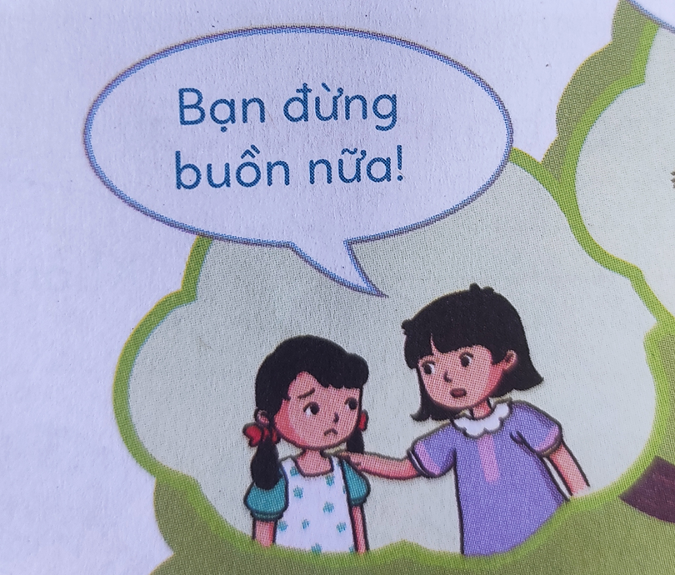
KHÁM PHÁ
2
Động viên bạn.
Thể hiện sự quan tâm, chia sẻ, động viên bạn khi bạn có chuyện buồn.

Slide 17
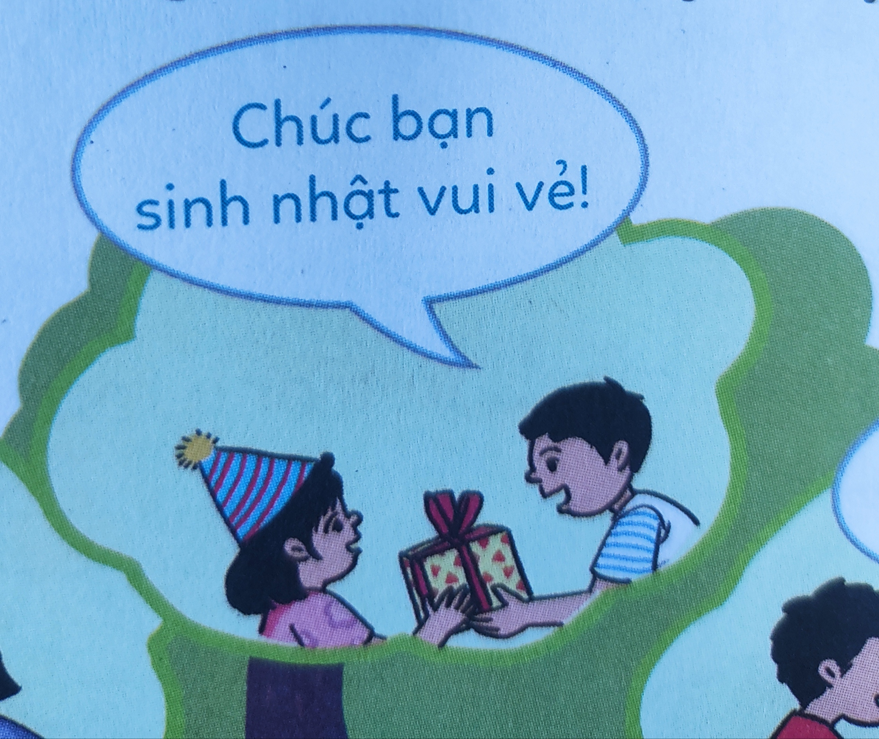
KHÁM PHÁ
3
Tặng quà và chúc mừng sinh nhật bạn
Thể hiện sự quan tâm, chia sẻ niềm vui với bạn.

Slide 18
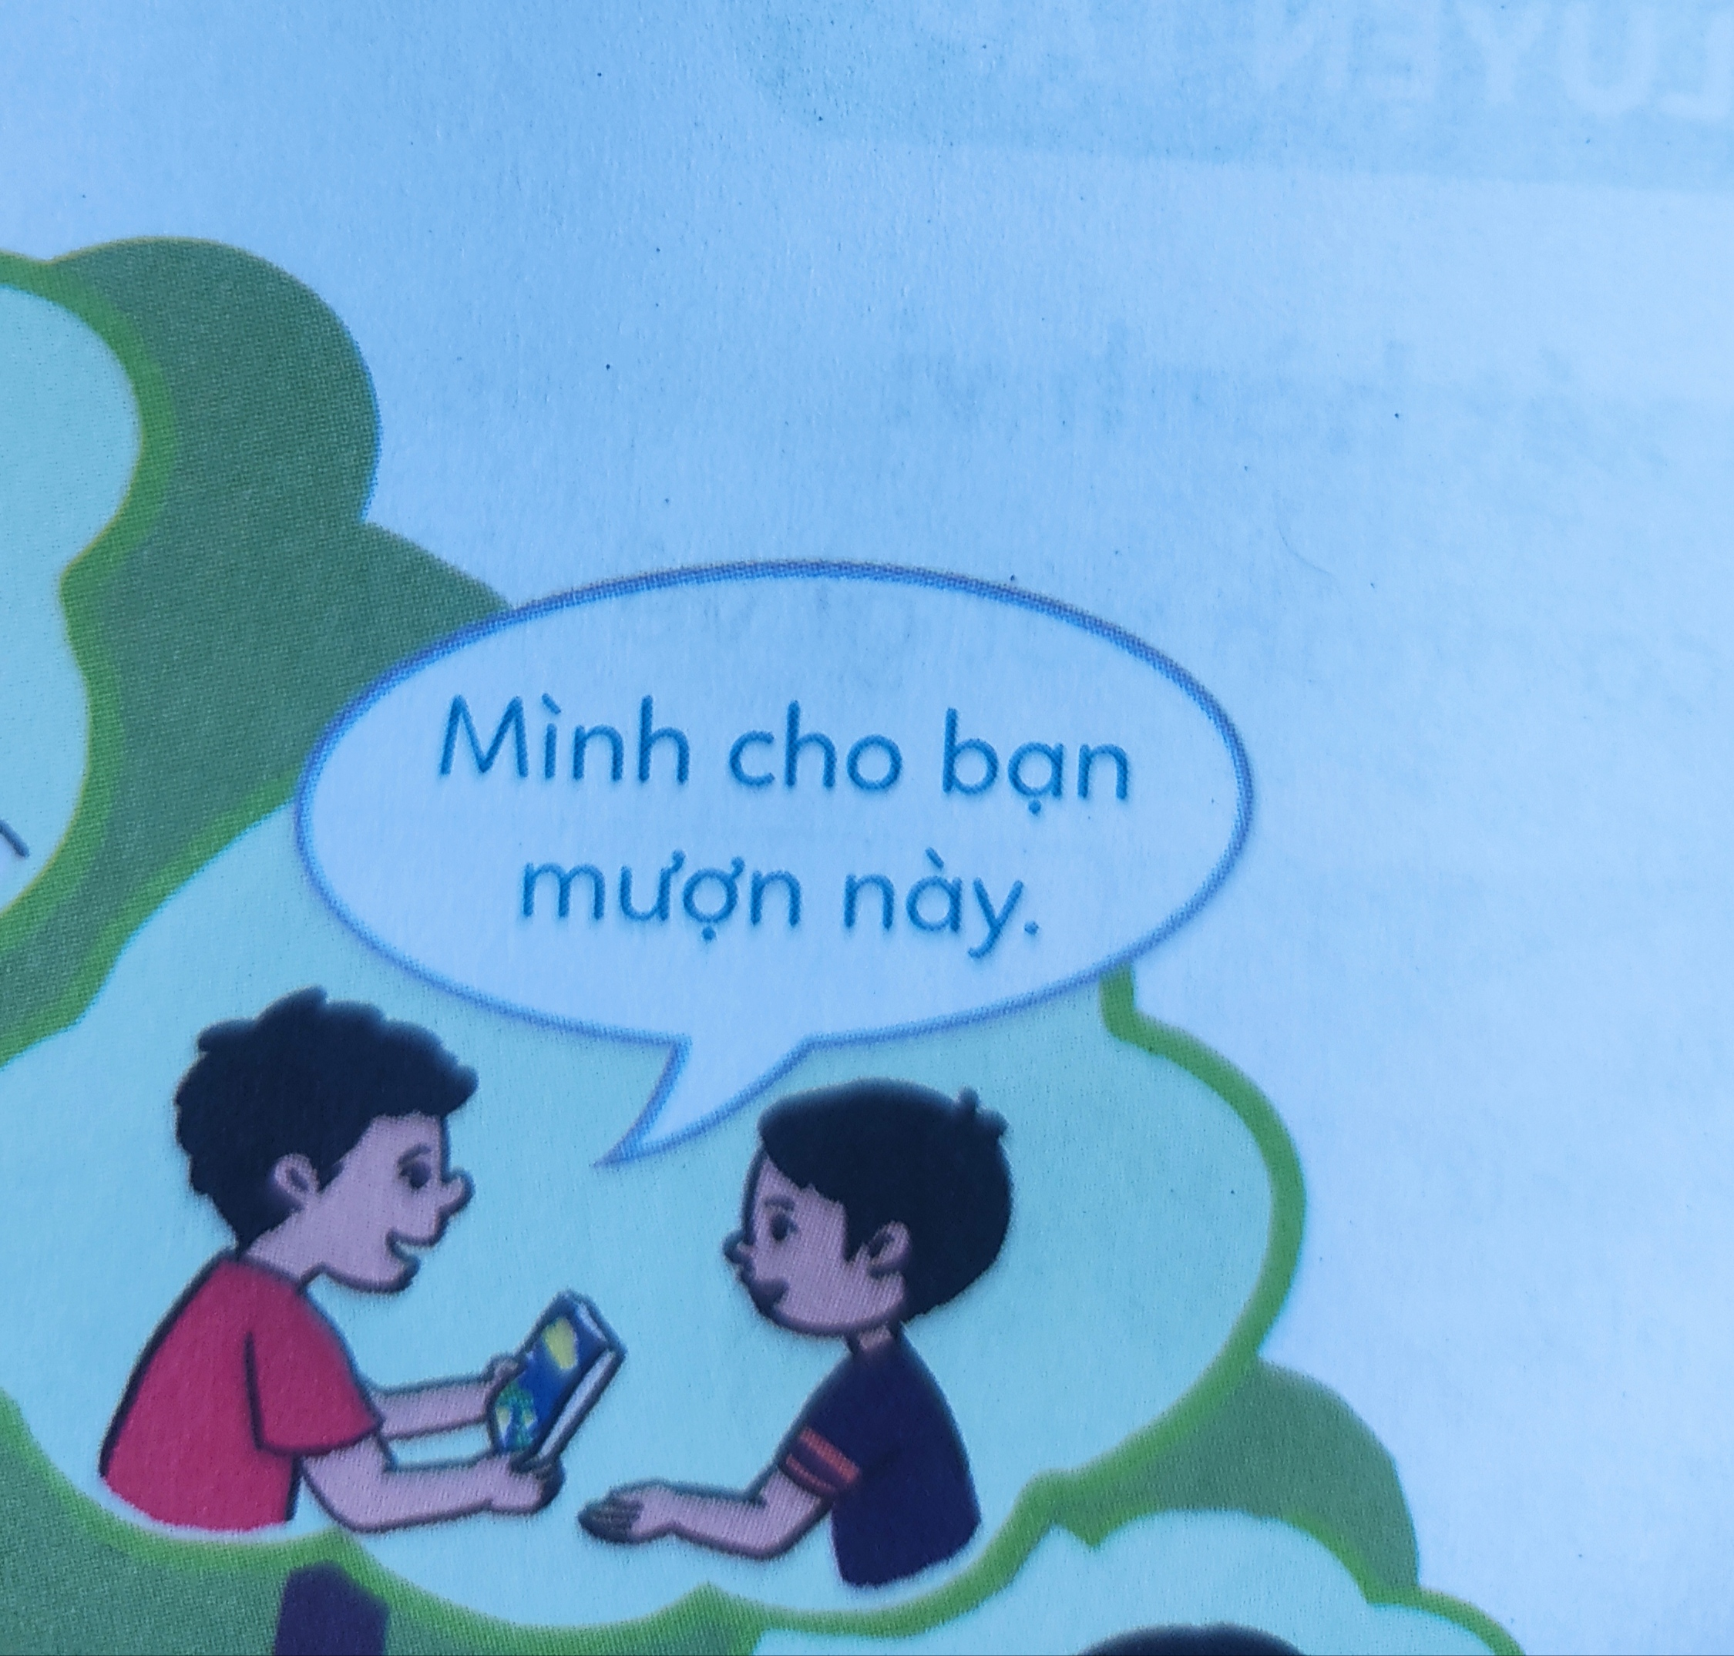
KHÁM PHÁ
4
Cho bạn mượn sách
Thể hiện sự chia sẻ đồ dùng với bạn.

Slide 19
KHÁM PHÁ
5
Ủng hộ sách vở
Thể hiện sự chia sẻ với bạn khi bạn gặp khó khăn.

Slide 20
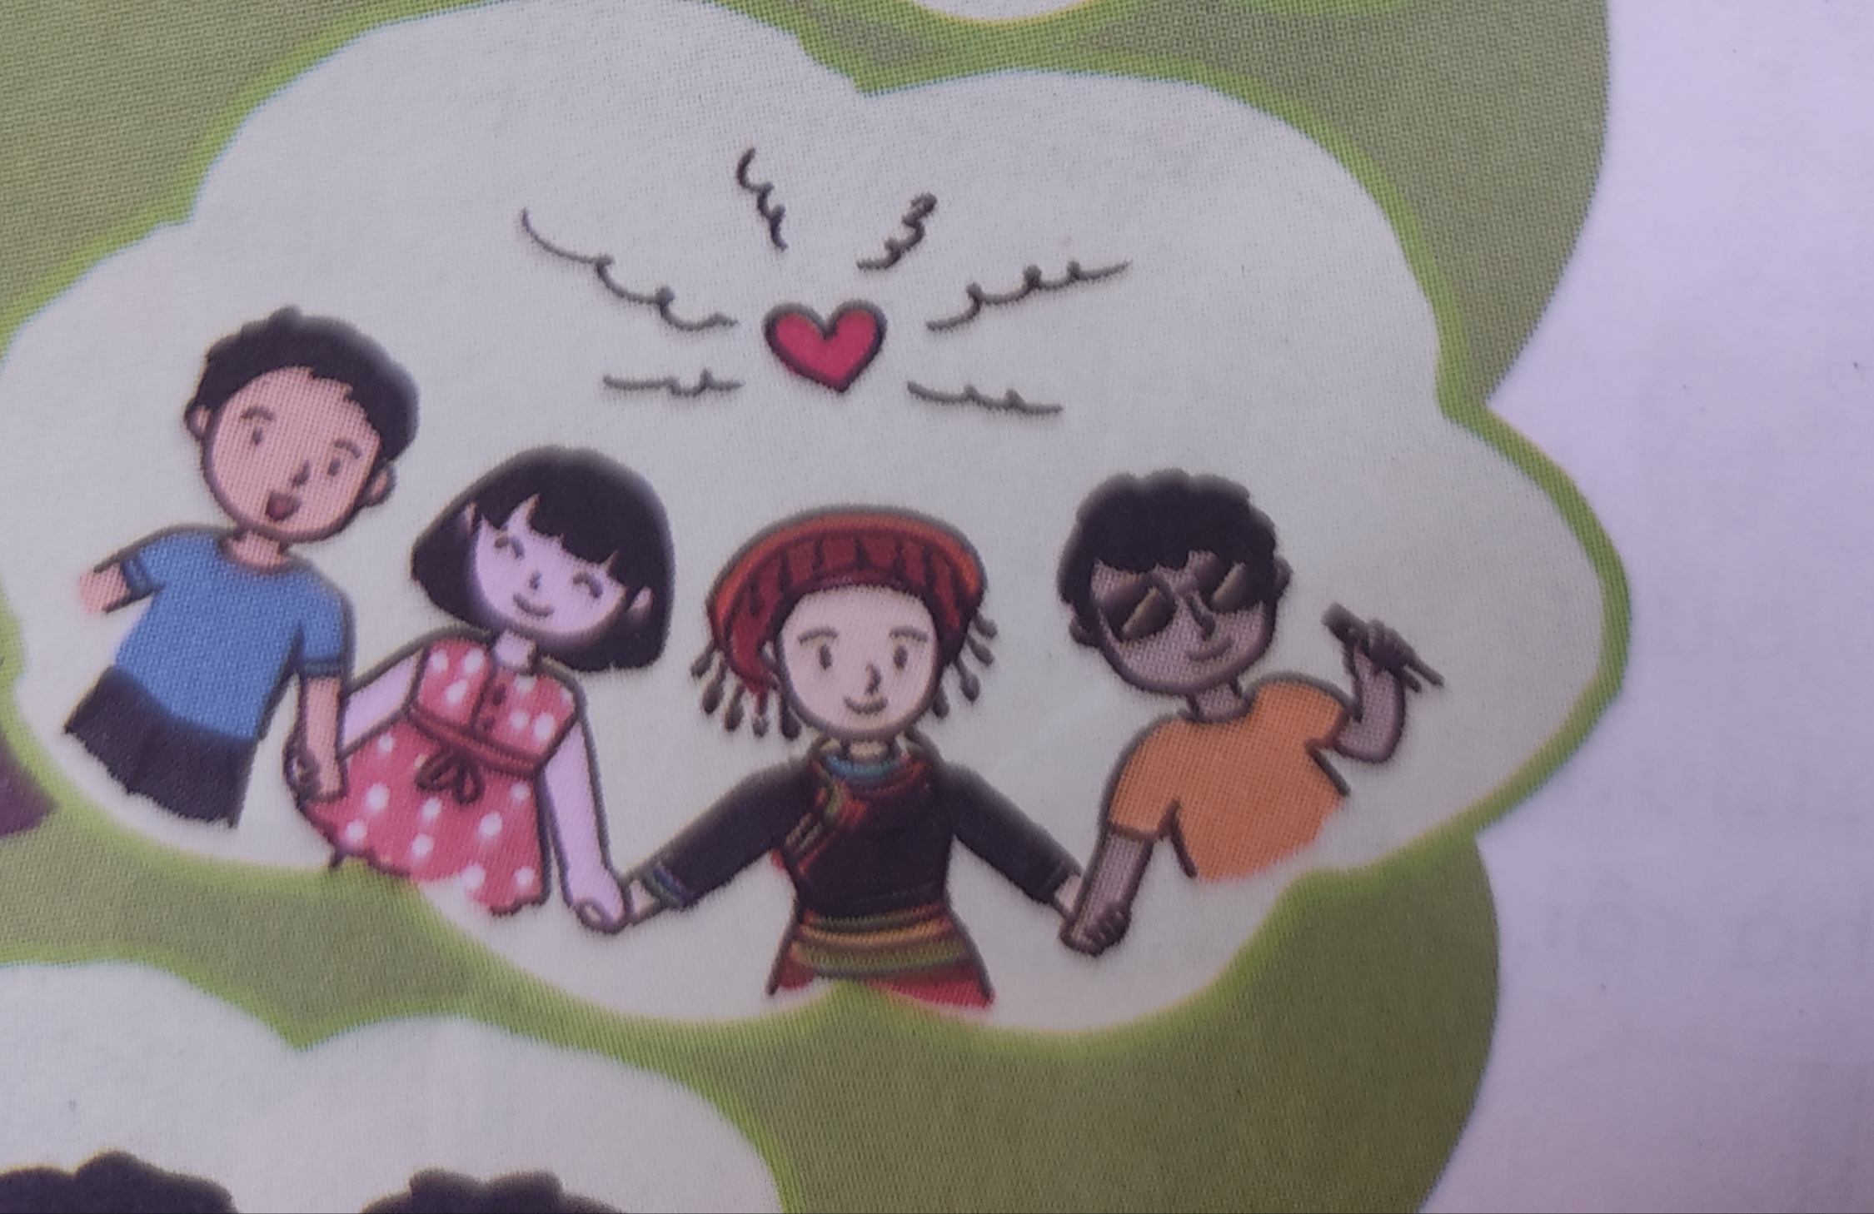
KHÁM PHÁ
6
Cùng bạn vui chơi, múa hát
Thể hiện sự đoàn kết, không phân biệtgiới tính, dân tộc, khuyết tật.

Slide 21
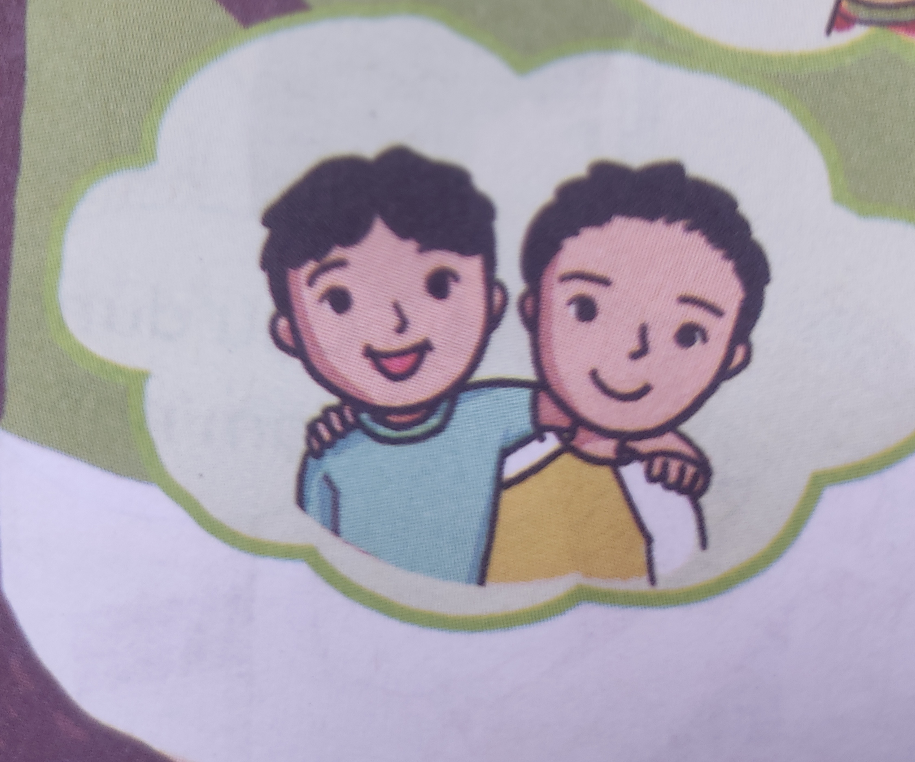
KHÁM PHÁ
7
Hai bạn khoác vai nhau cùng chơi.
Thể hiện sự hòa thuận với bạn bè.

Slide 22
KHÁM PHÁ
Mỗi tổ thảo luận theo 1 chủ đề trên cánh hoa: Viết thêm vào cánh hoa những lời nói, hành động khác mà em biết để thể hiện sự yêu quý bạn bè

Slide 23
KHÁM PHÁ
Đoàn kết
Giúp đỡ
Chia sẻ
Em yêu quý bạn
Quan tâm

Slide 24
KHÁM PHÁ
Đoàn kết
Bạn chơi cùng mình nhé
Chúng mình cùng quét lớp
nhé
Giúp đỡ
Chia sẻ
Tớ cho bạn mượn này
Bạn lấy của tớ mà dùng
Tớ chia buồn cùng bạn
………
Tớ sẽ giúp bạn.
Bạn đi chung áo mưa với mình đi!
Để tớ giúp bạn.
Em yêu quý bạn
Quan tâm
Bạn có đau không?
Bạn có chuyện gì thế?
Chúc mừng bạn!
Bạn cố lên nhé!

Slide 25
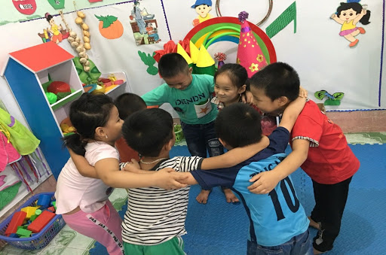
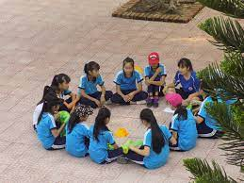
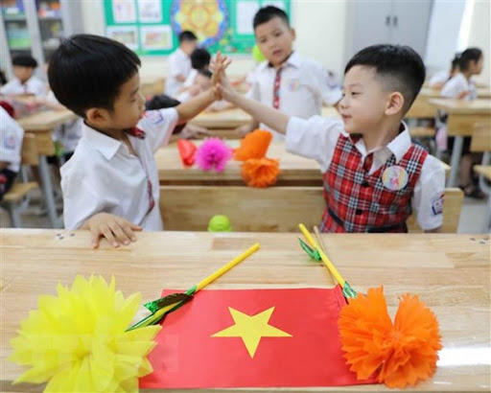
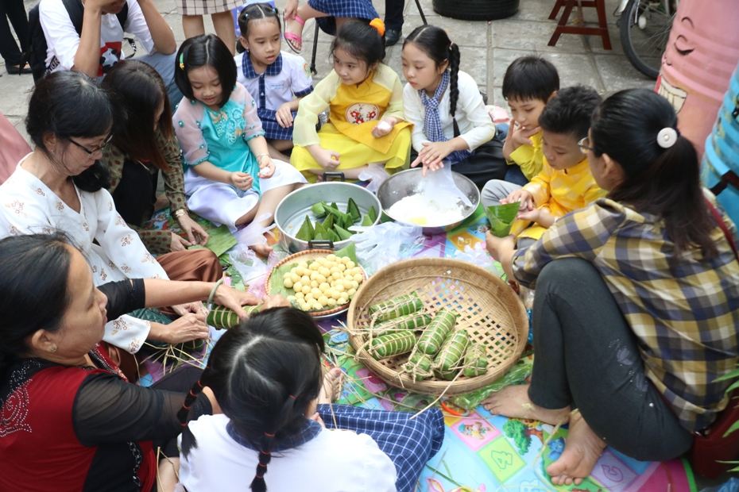
Đoàn kết

Slide 26
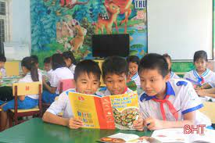
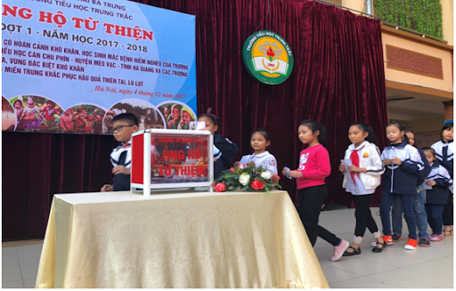
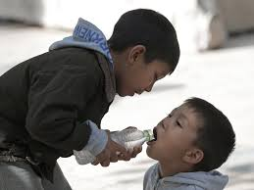
Chia sẻ

Slide 27
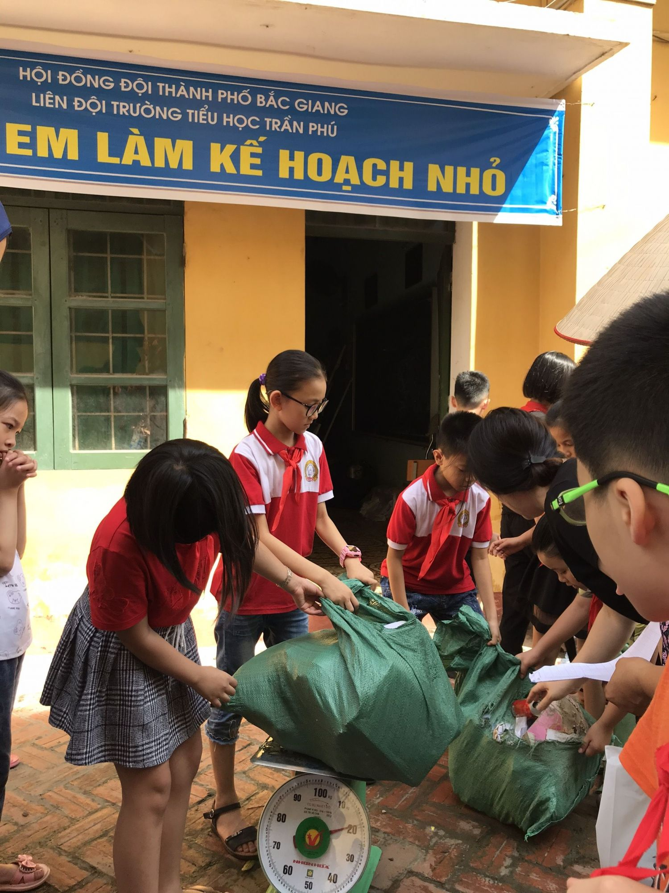
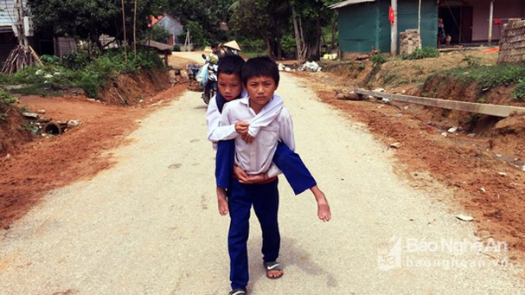
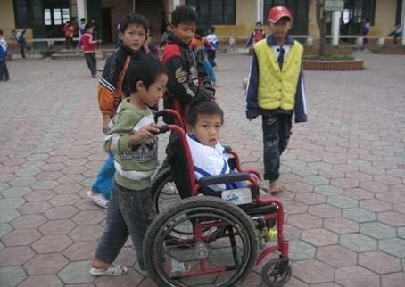
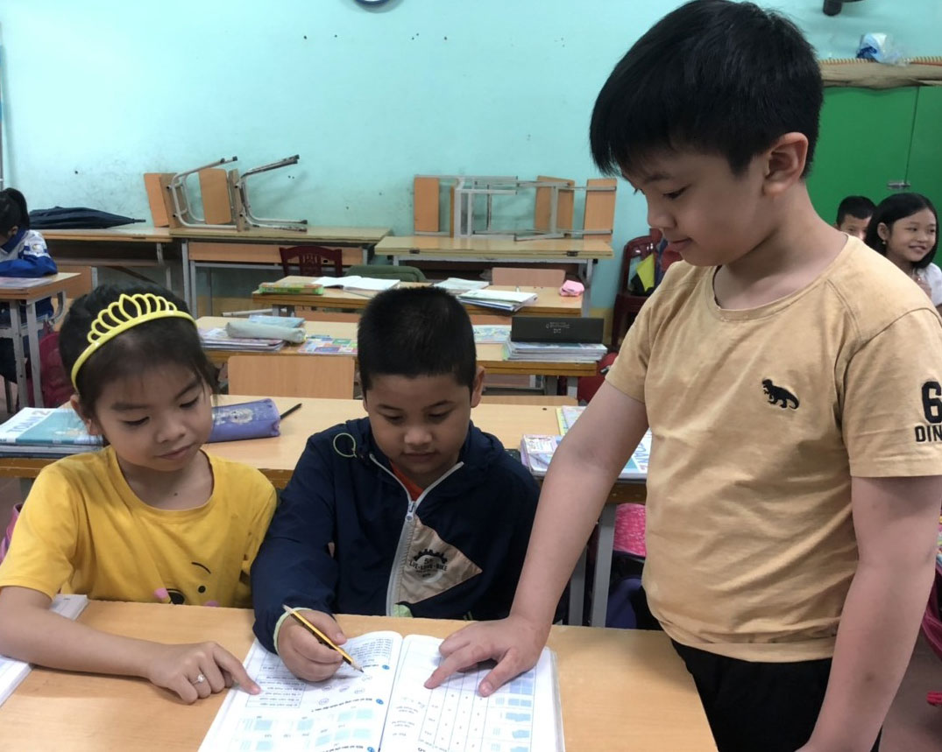
Giúp đỡ

Slide 28
KHÁM PHÁ

Slide 29
KHÁM PHÁ
Hoạt động 3: Cách ứng xử thể hiện sự yêu quý bạn bè
Cách nói, xưng hô thể hiện sự yêu quý bạn bè.
THẢO LUẬN NHÓM 4
Cách thể hiện thái độ, cử chỉ thể hiện sự yêu quý bạn bè.
Cách thực hiện hành động thể hiện sự yêu quý bạn bè.

Slide 30
KHÁM PHÁ
Cách nói, xưng hô
Nên xưng hô thân mật nhưng đúng mực, lịch sự: cậu – tớ, bạn – tớ, bạn – mình….

Slide 31
KHÁM PHÁ
Cách thể hiện thái độ, cử chỉ
Nên có thái độ chân thành, tôn trọng, quan tâm đến bạn; cử chỉ thể hiện sự thân thiện, đồng cảm với bạn như khoác vai, cầm tay… Không nên có thái độ, cử chỉ thể hiện sự coi thường, xúc phạm đến bạn.

Slide 32
KHÁM PHÁ
Cách thực hiện hành động
Hành động: Chia sẻ vui buồn với bạn; chia sẻ sách, truyện, đồ chơi với bạn; giảng bài cho bạn; giúp bạn khi bạn gặp khó khăn… Thực hiện hành động gắn với thái độ, cử chỉ chân thành, tôn trọng

Slide 33
KHÁM PHÁ
Kết luận: Để thể hiện sự yêu quý bạn bè, chúng ta cần có lời nói, cách xưng hô, thái độ, cử chỉ và những hành động, việc làm phù hợp.

Slide 34
Kính chúc các thầy, cô giáo mạnh khỏe
Chúc các em chăm ngoan, học giỏi!

